Slide 1
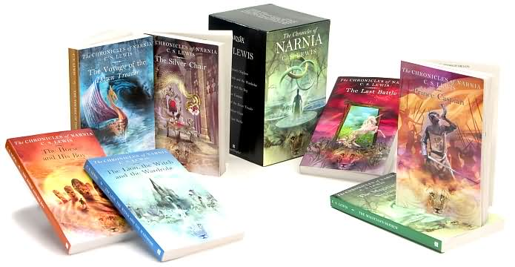
Авторы: Калашник Вера Николаевна 231-928-914,
Ильичева Наталия Анатольевна 232-950-647.
ПУТЕШЕСТВИЕ В СКАЗОЧНЫЕ МИРЫ…

Slide 2
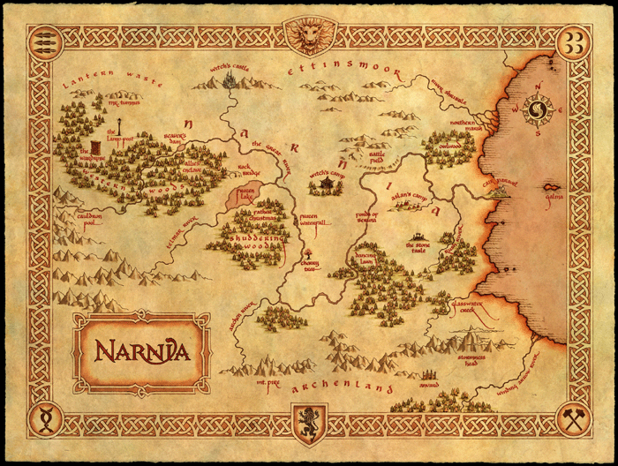

Slide 3
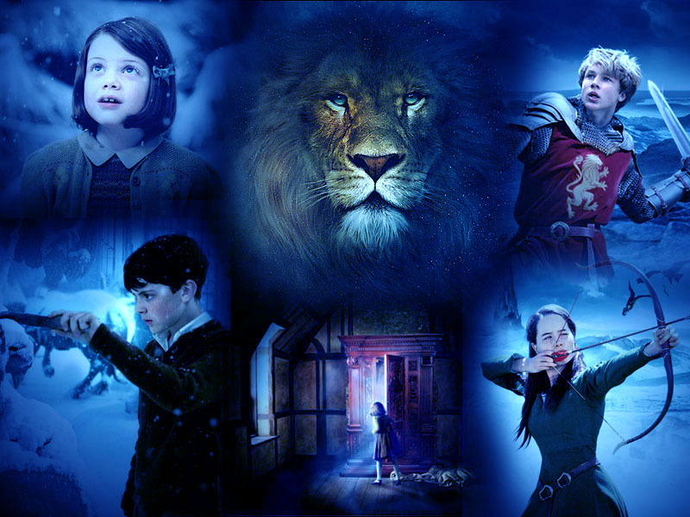

Slide 4
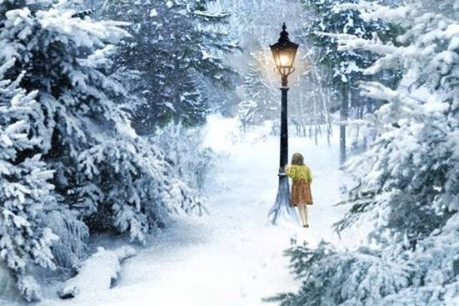

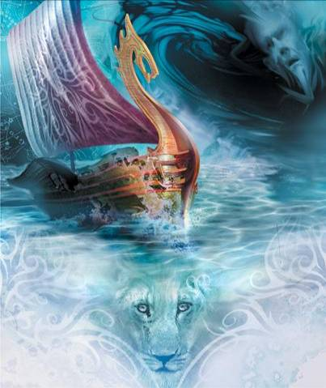

Slide 5

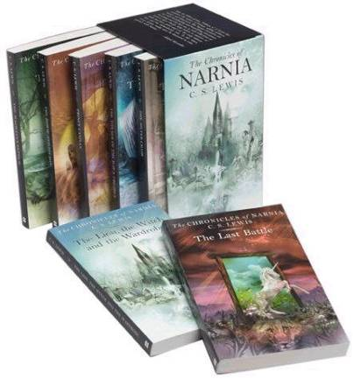
В историографии – запись событий в хронологической последовательности. Русские хроники называли летописями. Активно развивались в период средневековья.
В литературе – название литературных произведений, содержащих историю политических, общественных, семейных событий.

Slide 6


«Лев, колдунья и платяной шкаф» – 1950 год
«Принц Каспиан» – 1951 год
«Покоритель зари» или Плавание на край света» – 1952 год
«Серебряное кресло» - 1953 год
«Конь и его мальчик» – 1954 год
«Племянник чародея» – 1955 год
«Последняя битва» – 1956 год

Slide 7
КЭР-ПАРАВАЛЬ
ОДНОТОПЫ
АСЛАН
АЛАМБИЛЬ
КВАКЛЬ-БРОДЯКЛЬ
ХАРФАНГ

Slide 8
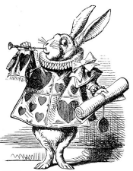

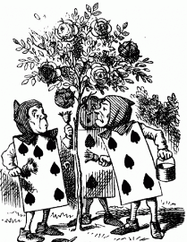
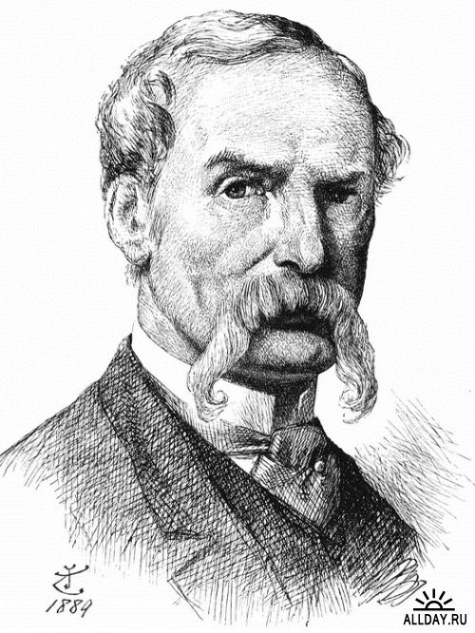
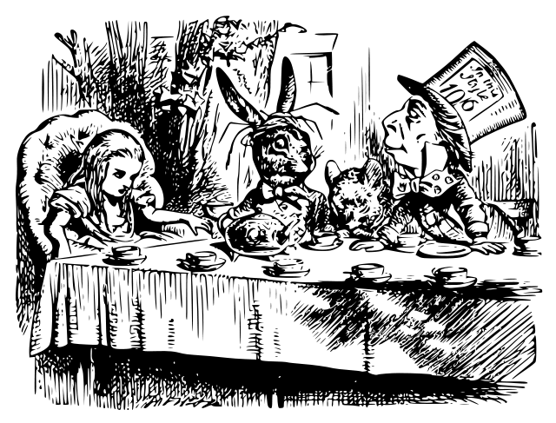
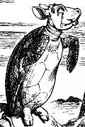

Slide 9
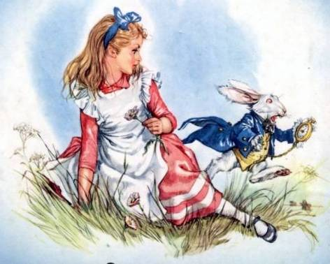
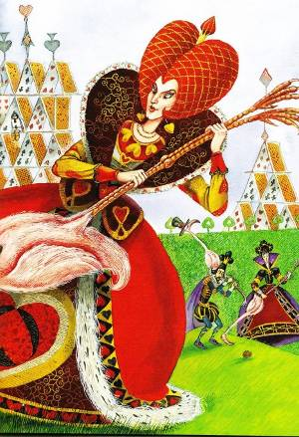
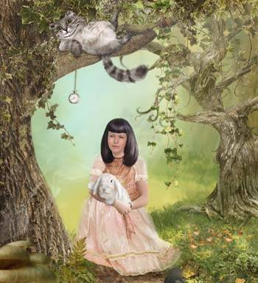
« АЛИСА В СТРАНЕ ЧУДЕС»

Slide 10
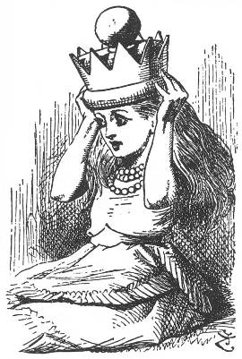
ЧТО ТАКОЕ НОНСЕНС?
ЕСЛИ БУКВАЛЬНО ПЕРЕВЕСТИ С АНГЛИЙСКОГО, ТО «ЧЕПУХА» , «БЕССМЫСЛИЦА».
НО У АНГЛИЧАН «НОНСЕНС» СТАЛ ЕЩЕ ПОЭЗИЕЙ В ТЕ ДАВНИЕ ВРЕМЕНА, КОГДА СОЗДАВАЛСЯ ФОЛЬКЛОР, ДЕТСКИЕ ПЕСЕНКИ.
НОНСЕНС – ЭТО НЕ ТОЛЬКО ИГРА, НО И СПОСОБ ВИДЕТЬ ЖИЗНЬ С НЕОБЫЧНОЙ, НЕПРИВЫЧНОЙ СТОРОНЫ, ТАК, КАК СМОТРЯТ НА МИР ДЕТИ.

Slide 11
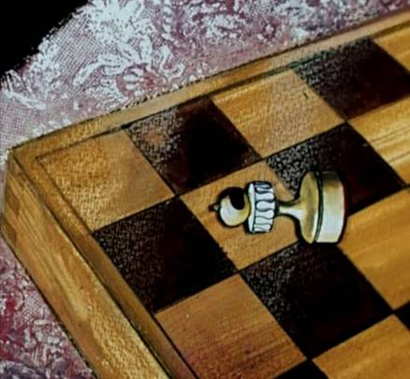
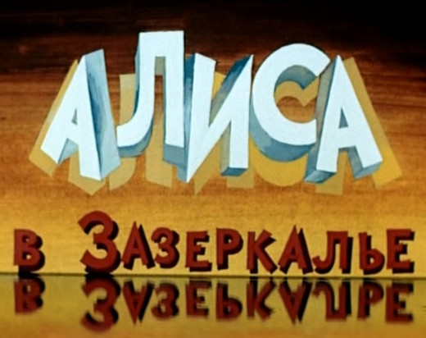

Slide 12
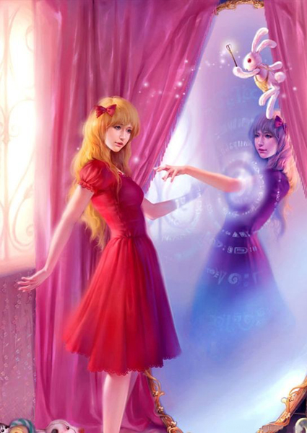


Slide 13
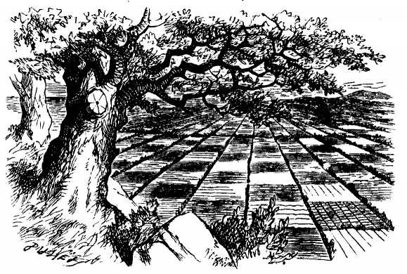

Slide 14

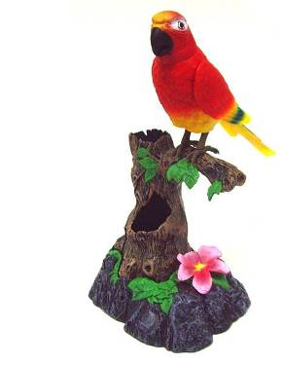



Slide 15
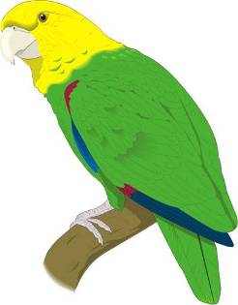
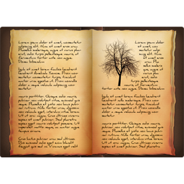
ДОБРО ПОЖАЛОВАТЬ В МИФЛАНДИЮ!

Slide 16
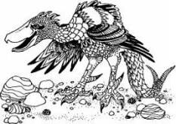
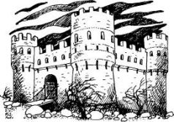
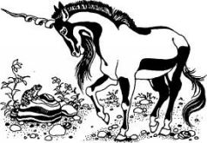
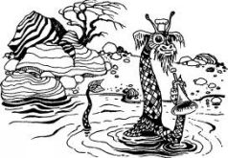

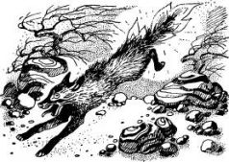
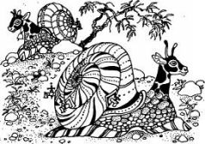
ЛУННЫЕ ТЕЛЬЦЫ, РУСАЛКИ И ДРАКОНЫ, ЕДИНОРОГИ И ГОРНОСТАИ, ГРИФОНЫ И ФЕНИКСЫ, ОБОРОТНИ И ВАСИЛИСКИ…

